Slide 2
Informatique communale

Slide 3
Assemblée AJC 05.11.2014
Situation actuelle
Projet en cours / envisagé
Détails du mandat

Slide 4
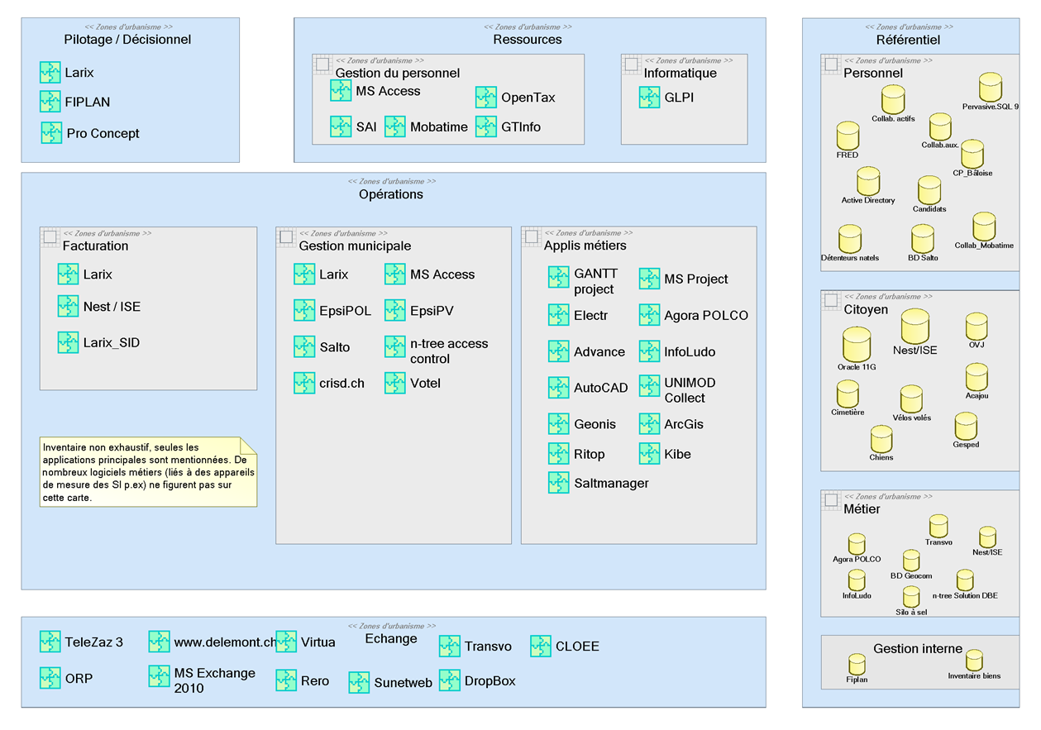

Slide 5
Problèmes liés à la réplication de l’information
Manque d’efficience
Intégrité & confidentialité
Risque d’erreurs
Notes:
Les conséquences principales sont :
La réplication de l’information génère un travail conséquent pour les collaborateurs en charge de la traiter, d’où un manque d’efficience des processus établis.
L’impossibilité de garantir la confidentialité et l’intégrité de l’information alors que les données sont parfois sensibles car touchant à la sphère privée du citoyen ou des collaborateurs.
Un risque d’erreurs très élevé lié au manque d’unicité de l’information ; Il est extrêmement aléatoire de savoir si la donnée traitée est la bonne et si elle est à jour. D’autre part, le transfert non automatisé ni vérifié de fichiers d’une application vers une autre constitue une source potentielle de perte d’intégrité de l’information.
Cf exigences légales relatives à la protection des données LPD et OLPD

Slide 6
Fonctionnalités & Evolutivité insuffisantes
Pas de comptabilité analytique
Applications RH ⬄ Finances
Exigences MCH2
Gestion des temps

Slide 7
Projet

Slide 8
Analyse SI Delémont
Cartographie
Cahier des Charges Delémont
Appel d’offre AJC
Rapport d’analyse
Rédaction CdC
Adaptation AJC
Périmètre élargi
CdC –> Appel d’offre
Soumissionnaires
Consultations
Analyse dossiers
Dossier synthèse
Nov. 2014
Avr. 2015
Terminé
Terminé

Slide 9
Mandat (détails)

Slide 10
Tâche | Responsables | Durée estimée
Cahier des charges AJC Adaptation document selon nouveau périmètre AJC Entretiens avec trois communes / infos complémentaires Intégration infos et finalisation draft | UDITIS | 5 jours
Relecture et validation | AJC
Intégration remarques et finalisation | UDITIS | ½ jour
Appel d’offre Séance validation CdC / choix des soumissionnaires | UDITIS / AJC | ½ jour
Etablissement grille d’évaluation | UDITIS | ½ jour
Mise en place consultation Analyse des dossiers de réponse (max 5) | UDITIS | 4 jours
Rencontres prestataires et analyse des maquettes présentées | UDITIS / AJC | 5 jours
Evaluation, validation des choix, rédaction d’un dossier de synthèse | UDITIS | 2 jours

Slide 11
Proposition financière
Analyse du Système d'Information |  | 20'250
Etablissement cahier des charges |  | 19'750
Adaptation AJC |  | 13'306
Appel d'offre |  | 29'030
TOTAL |  | 82'336
Commune de Delémont | ./. | 35'000
A charge AJC |  | 47'336
CHF TTC

